Slide 1
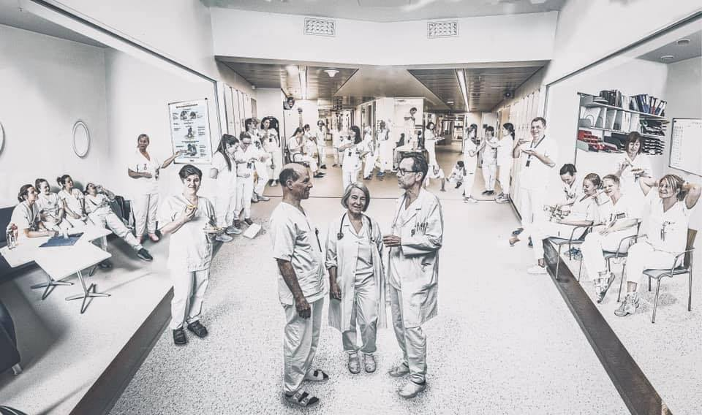
Fra tiltak til praksis – erfaringer i Nordlandssykehuset
Medisinsk avdeling Hjerte B3

Slide 2
Der skoen trykker - Pilotprosjekt
Avdelingen, B3, Inkludert i pilotprosjektet desember 2020.
Kartlegging av avdelinga og «hvor skoen trykker» våren 2021. (Tok tid pga corona).
Arbeid med tiltaks duk blant ansatte høsten 2021 som førte til ->Handlingsplan ferdigstilt desember 2021.
Oppstart tiltaksvurdering januar 2022.
Oppstartsmøte og presentasjon av rapport sammen med HR og klinikksjef januar 2022.
Her avtalt videre fremdrift og møtevirksomhet som inkluderer klinikksjef
Samarbeid mellom Tillitsvalgt, Verneombud og ledere ved avdelingen ifht prioritering og gjennomføring av ulike tiltak.

Slide 3
Fremdrift
Personalmøte hver andre måned hvor DTS er på agendaen.
Gjennomgang av aktuelle tiltak som har vært jobbet med siden sist.
Feedback fra de ansatte.
Informasjon av hva som skal jobbes med videre.
Verneombud
Har avsatt fast tid/dag til gjennomgang av aktuelle tiltak i forkant av personalmøte sammen med ledere.
Ansvar for oppfølging av nye innkommende tiltak fra de ansatte.
Oppdatere handlingsplanen.
Plan for hvordan følge opp: daglig-> ukentlig->månedlig-> år

Slide 4
Utfordringer
Tid og resurss-krevende.
Endrings prosess vedrørende ny måte å jobbe i og med arbeidsmiljøet.
Prosessen har krevd ekstra personell for å få planlagt og igangsatt arbeidet med prosjektet. En ressurs man normalt sett ikke har i det daglige.
Tidkrevende for ledere i en ellers hektisk hverdag. Vi er avhengig av støtte personell som står samlet om endringene, framdriftsplan og gjennomføring av denne. – Personell som tar ansvar selv. Hos oss; ledelses gruppa, koordinatorer i avdelingen, verneombud, fagsykepleier, «frikjøpt» personell- hos oss Ida.
Informasjonsflyt.
Mail, oppsummering etter hver uke og mål for neste uke.
Facebook side for personalet
Morgenmøter
Lunch møter
«KORT» -Daglig info rett etter rapport, morgen og etm.
Motivere.
Få ansatte til å delta på gjennomføringen av deres egne ønsker. Vi ser på mulighetene for å delegere noen av tiltakene til enkelte ansatte for å gi en mere eierskap .
Vise eksempler til de ansatte; ex-> legge ut bilder med noe som er gjennomført bra-> for eksempel orden i avdelingen.
Oppsummering, bevisstgjøring hva har vi gjort og hva fører det til.
Tid-> motivere ansatte det vil ta tid før vi ser resultat. Bevisstgjøre ansattes eget ansvar med å følge opp.

Slide 5
Eksempler på tiltak
Kalenderplan – forutsigbar arbeidstid for personalet
Koordinator for overvåkningen
Koordinator for sengepost
Orden i avdelingen
Utviklingssamtaler
Systematisk oppfølging og ivaretakelse av studenter->rekrutering, markedsføre og reklamere for avdelingen.
Systematisk oppfølging av nyansatte -> jobber med å få på plass rutiner for at de nyansatte blir tatt imot på en profesjonell måte, og får en god opplærings periode. Viktig at «nyansatt tiden» er på stell og ikke tilfeldig.

